Slide 1


开源大数据平台安全实践
百度安全 主任架构师 刘杰

Slide 2


概念 - 何为”大数据安全”
?
安全大数据
大数据安全
用大数据技术解决安全问题
大数据自身的安全问题
核心是安全
核心是大数据
大数据是手段
大数据是关注点

Slide 3
大数据安全与隐私保护 - “隐私泄露”是大数据安全首要风险
战略
保障
网络空间
安全立法
大数据安全和隐私保护标准
大数据监管
人才和核心
技术
运行
保障
基础设施管理
数据治理
访问控制
设备注册
风险管理与责任控制
技术
保障
平台层
数据层
接口层
系统层

Slide 4
大数据安全策略 - “大数据安全”的关注点
边界安全
访问控制
边界安全
数据保护
技术概念
技术概念
技术概念
技术概念
用户认证, 网络隔离
用户授权、权限配置
日志审计、血缘分析
加密解密、数字水印
技术实现
技术实现
技术实现
技术实现
Giano *
Kerberos & LDAP
Firewall & Rules
Data Master *
Apache Ranger
Apache Sentry
Dscheduler *
Data Master*
Apache Ranger
数字水印*
HDFS Encryption

Slide 5
大数据安全策略 - 边界安全（ Walled Garden ）
Firewall & Rules
Network Segmentation
Identity Management
Database Cluster
Data Proxy
Data Gateway

Slide 6
大数据安全策略 - 边界安全：Data Proxy 数据网关

Slide 7
大数据安全策略 -访问控制：基于POXIS & ACLs
基本安全设置
dfs.hosts 启用白名单
Disable proxy user
iptables & rules（NN、ZK、JN）安全防护
私钥管控
基本安全设置
dfs.datanode.data.dir.perm = 700
hadoop.security.authorization = true
dfs.permitions = true
Fs.permissions.umask-mode= 022
dfs.namenode.acls.enabled = true
基本ACLs
默认根目录权限 - 755, Owner - hadoop
隐私目录权限为700, 仅自己可见
例外情况（其它用户或其它组）使用ACLs

Slide 8
大数据安全策略 - 日志审计：Hadoop NameNode 日志审计
特点
1. Name Node请求频繁, GC压力大.
2. 每个请求判断是否对操作进行审计.
3. 如何判断请求的路径是否需要审计是一个难点.
需求
1. 用户可以随时设置要审计的目录.
2. 每个目录的审计的动作可以不相同.
3. 增加和修改现有配置时, 不重启服务.

Slide 9
大数据安全策略 - 日志审计：Hadoop NameNode 日志审计
技术实现
dfs.namenode.audit.loggers = org.apache.hadoop.hdfs.namenode.NameNodeAuditLogger
class CharacterTree {
char c;
CharacterTree[] subTree；
boolean leaf;
Set<String> commands;
}
判定算法
树的每层只有一个字符
<audit-directory>
<path>hdfs://localhost:8020/userpath</path>
<commands>
rename,open,delete,listStatus,create,setPermission,getfileinfo,mkdirs
</commands>
</audit-directory>
性能分析
1. 判断速度快，不多判断一个字符。
2. 不产生临时字符串，减轻gc压力。

Slide 10
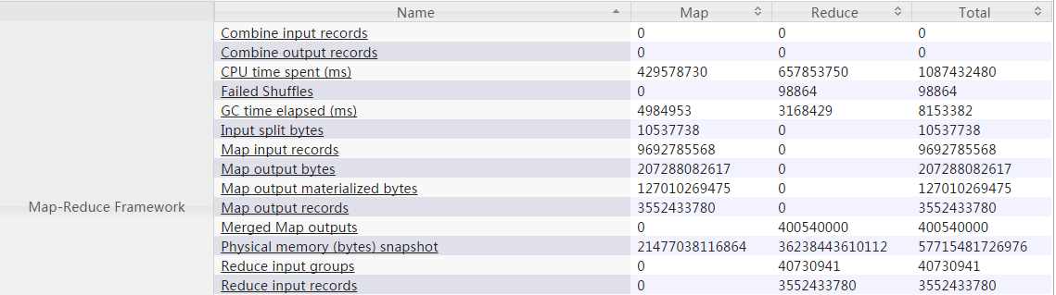
大数据安全策略 - 日志审计： Hadoop集群分析
解决问题 ：用户执行了哪些操作, 涉及哪些数据, 耗费多少资源
MapReduce Job
Job Histories
Hive Job
X-Reports
IDC-1：HDFS Path-1
HDFS Diffs
IDC-2：HDFS Path-2

Slide 11
大数据安全策略 - 日志审计： 血缘分析

Slide 12
大数据安全策略 - 数据保护：数字水印
管理员
普通用户
UUAP
并行水印服务
本地水印服务
工作流
水印任务
规则库
数字水印管理平台
数据拥有者
数据使用者
任务管理器

Slide 13

Thank you

